Slide 1









Slide 2
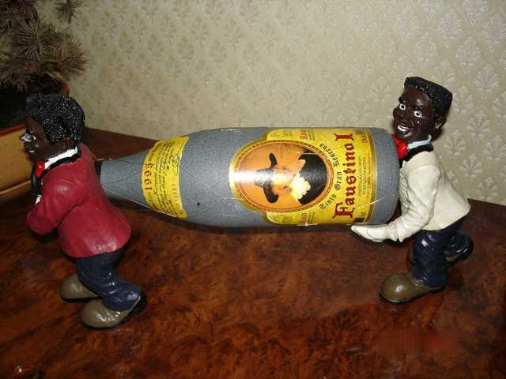

Slide 3


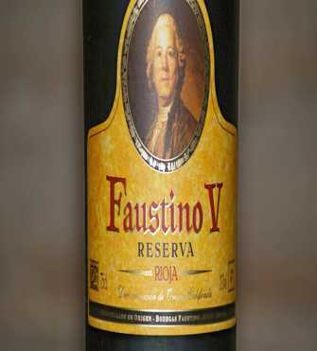

Slide 4




Slide 5



Slide 6



Slide 7



Slide 8



Slide 9
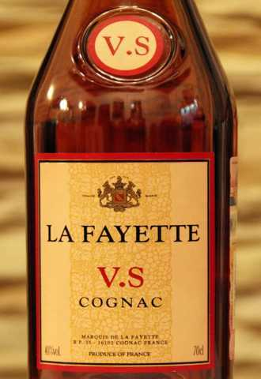


Slide 10
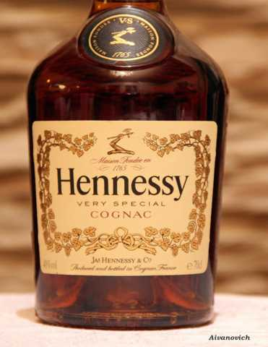



Slide 11



Slide 12



Slide 13



Slide 14



Slide 15



Slide 16



Slide 17



Slide 18



Slide 19




Slide 20




Slide 21
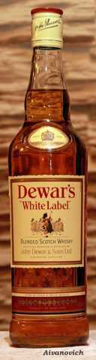




Slide 22





Slide 23





Slide 24





Slide 25
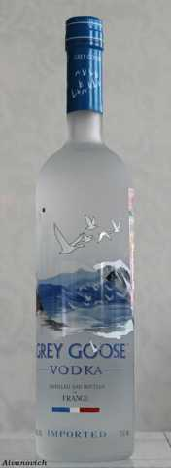
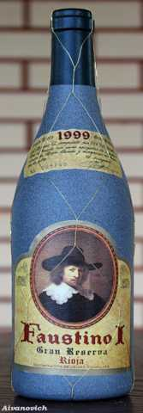
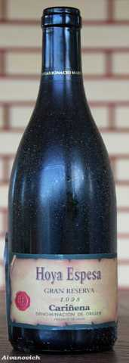
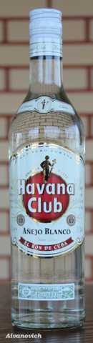

Slide 26





Slide 27

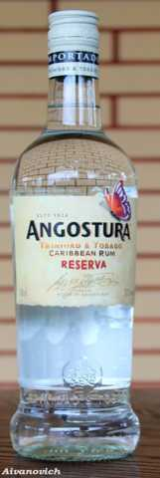



Slide 28

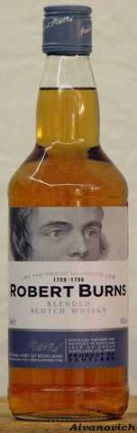



Slide 29





Slide 30





Slide 31

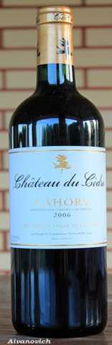

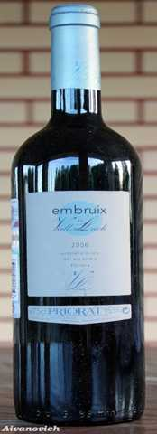

Slide 32

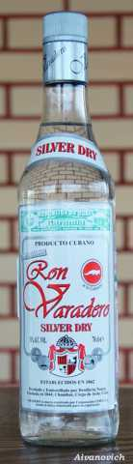
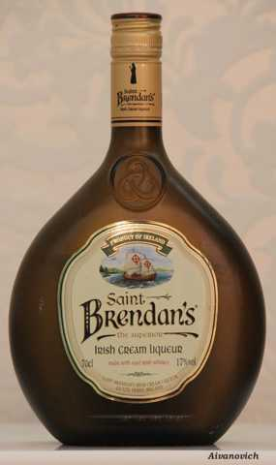

Slide 33





Slide 34



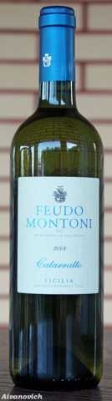

Slide 35





Slide 36

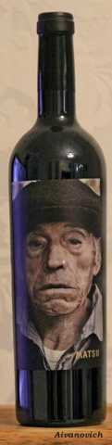
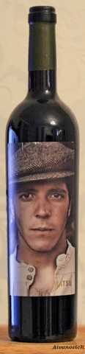
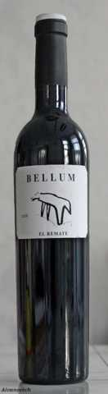


Slide 37


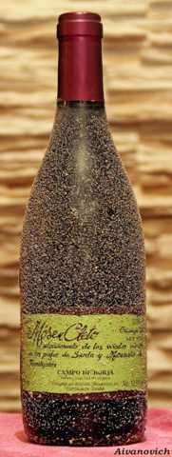


Slide 38





Slide 39






Slide 40





Slide 41



Accede a la sección que desees desde aquí:
Propia Creación
De la Red
Dedicatorias | Fechas Especiales | Graciosos
Historia y Arte | Lugares | Musicales
Naturaleza y Ciencias | Política | Reflexión
Religiosos | Románticos | Salud
Dedicatorias | Fechas Especiales | Graciosos
Historia y Arte | Lugares | Musicales
Naturaleza y Ciencias | Política | Reflexión
Religiosos | Románticos | Salud
Si deseas recibir pps periódicamente en tu correo electrónico subscríbete aquí:

